Slide 1
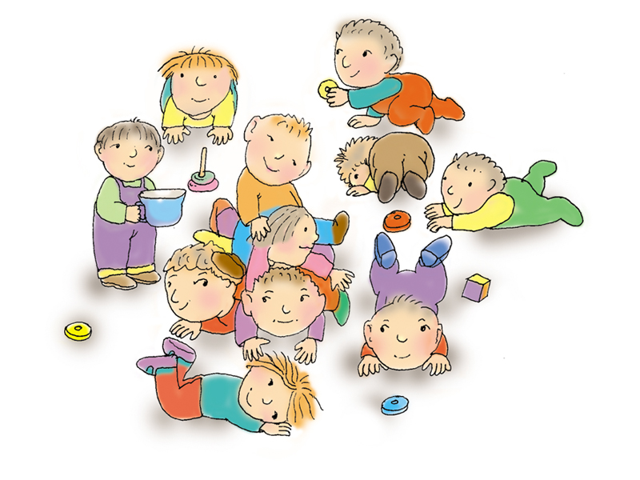
Социализация дошкольников
Педагог-психолог МБОУ Стеклозаводская СОШ ГДО Лученок Светлана Вениаминовна

Slide 3
Социализация — процесс развития саморегуляции, становления самосознания и активной жизненной позиции, который контролируется сначала семьёй, затем коллективами (дошкольным, школьным, трудовым).
В основе социализации — совместная общественно значимая деятельность, в ходе которой человек становится личностью.

Slide 5
Социализация
Семья
Детский сад
Общество

Slide 6
Семья —главный «институт» социализации.
В семье ребёнок учится взаимодействовать с окружающими и управлять ими, распознаёт свою принадлежность к определённому полу, впитывает семейные ценности и традиции, взгляды на жизнь, понятия «хорошо и плохо».
Группа сверстников в детском саду- на втором месте после семьи по силе социализации ребёнка.

Slide 7
Усвоение норм и ценностей, принятых в обществе, включая моральные и нравственные ценности, развитие общения и взаимодействия ребенка со взрослыми и сверстниками, формирование готовности к совместной деятельности со сверстниками, формирование уважительного отношения к сообществу детей и взрослых; формирование основ безопасного поведения в быту, социуме.
Стр.6 ФГОС подпункт 2.6

Slide 8
Требования ФГОС ДО к компетенциям взрослых:
Поддержка индивидуальности и инициативы детей
Организация сотрудничества с родителями воспитанников
.
Обеспечение эмоционального благополучия ребёнка
Построение развивающего образования, ориентированного на зону ближайшего развития
Установление правил поведения и взаимодействия с детьми в разных ситуациях

Slide 9
- Создание атмосферы доброжелательности, взаимопонимания и любви - Обучение умению слушать и слышать другого - Развитие у детей навыков общения в различных жизненных ситуациях - Воспитание доброжелательного отношения к сверстникам - Объяснение детям, что неосторожно сказанное слово ранит, не менее больно, чем действие - Обучение умению детей владеть собой - Развитие умения анализировать ситуацию - Целенаправленное формирование у детей коммуникативных навыков
Организационно-педагогические условия:

Slide 10
Спасибо за внимание!

